Slide 1
الكسور المتكافئة

Slide 3
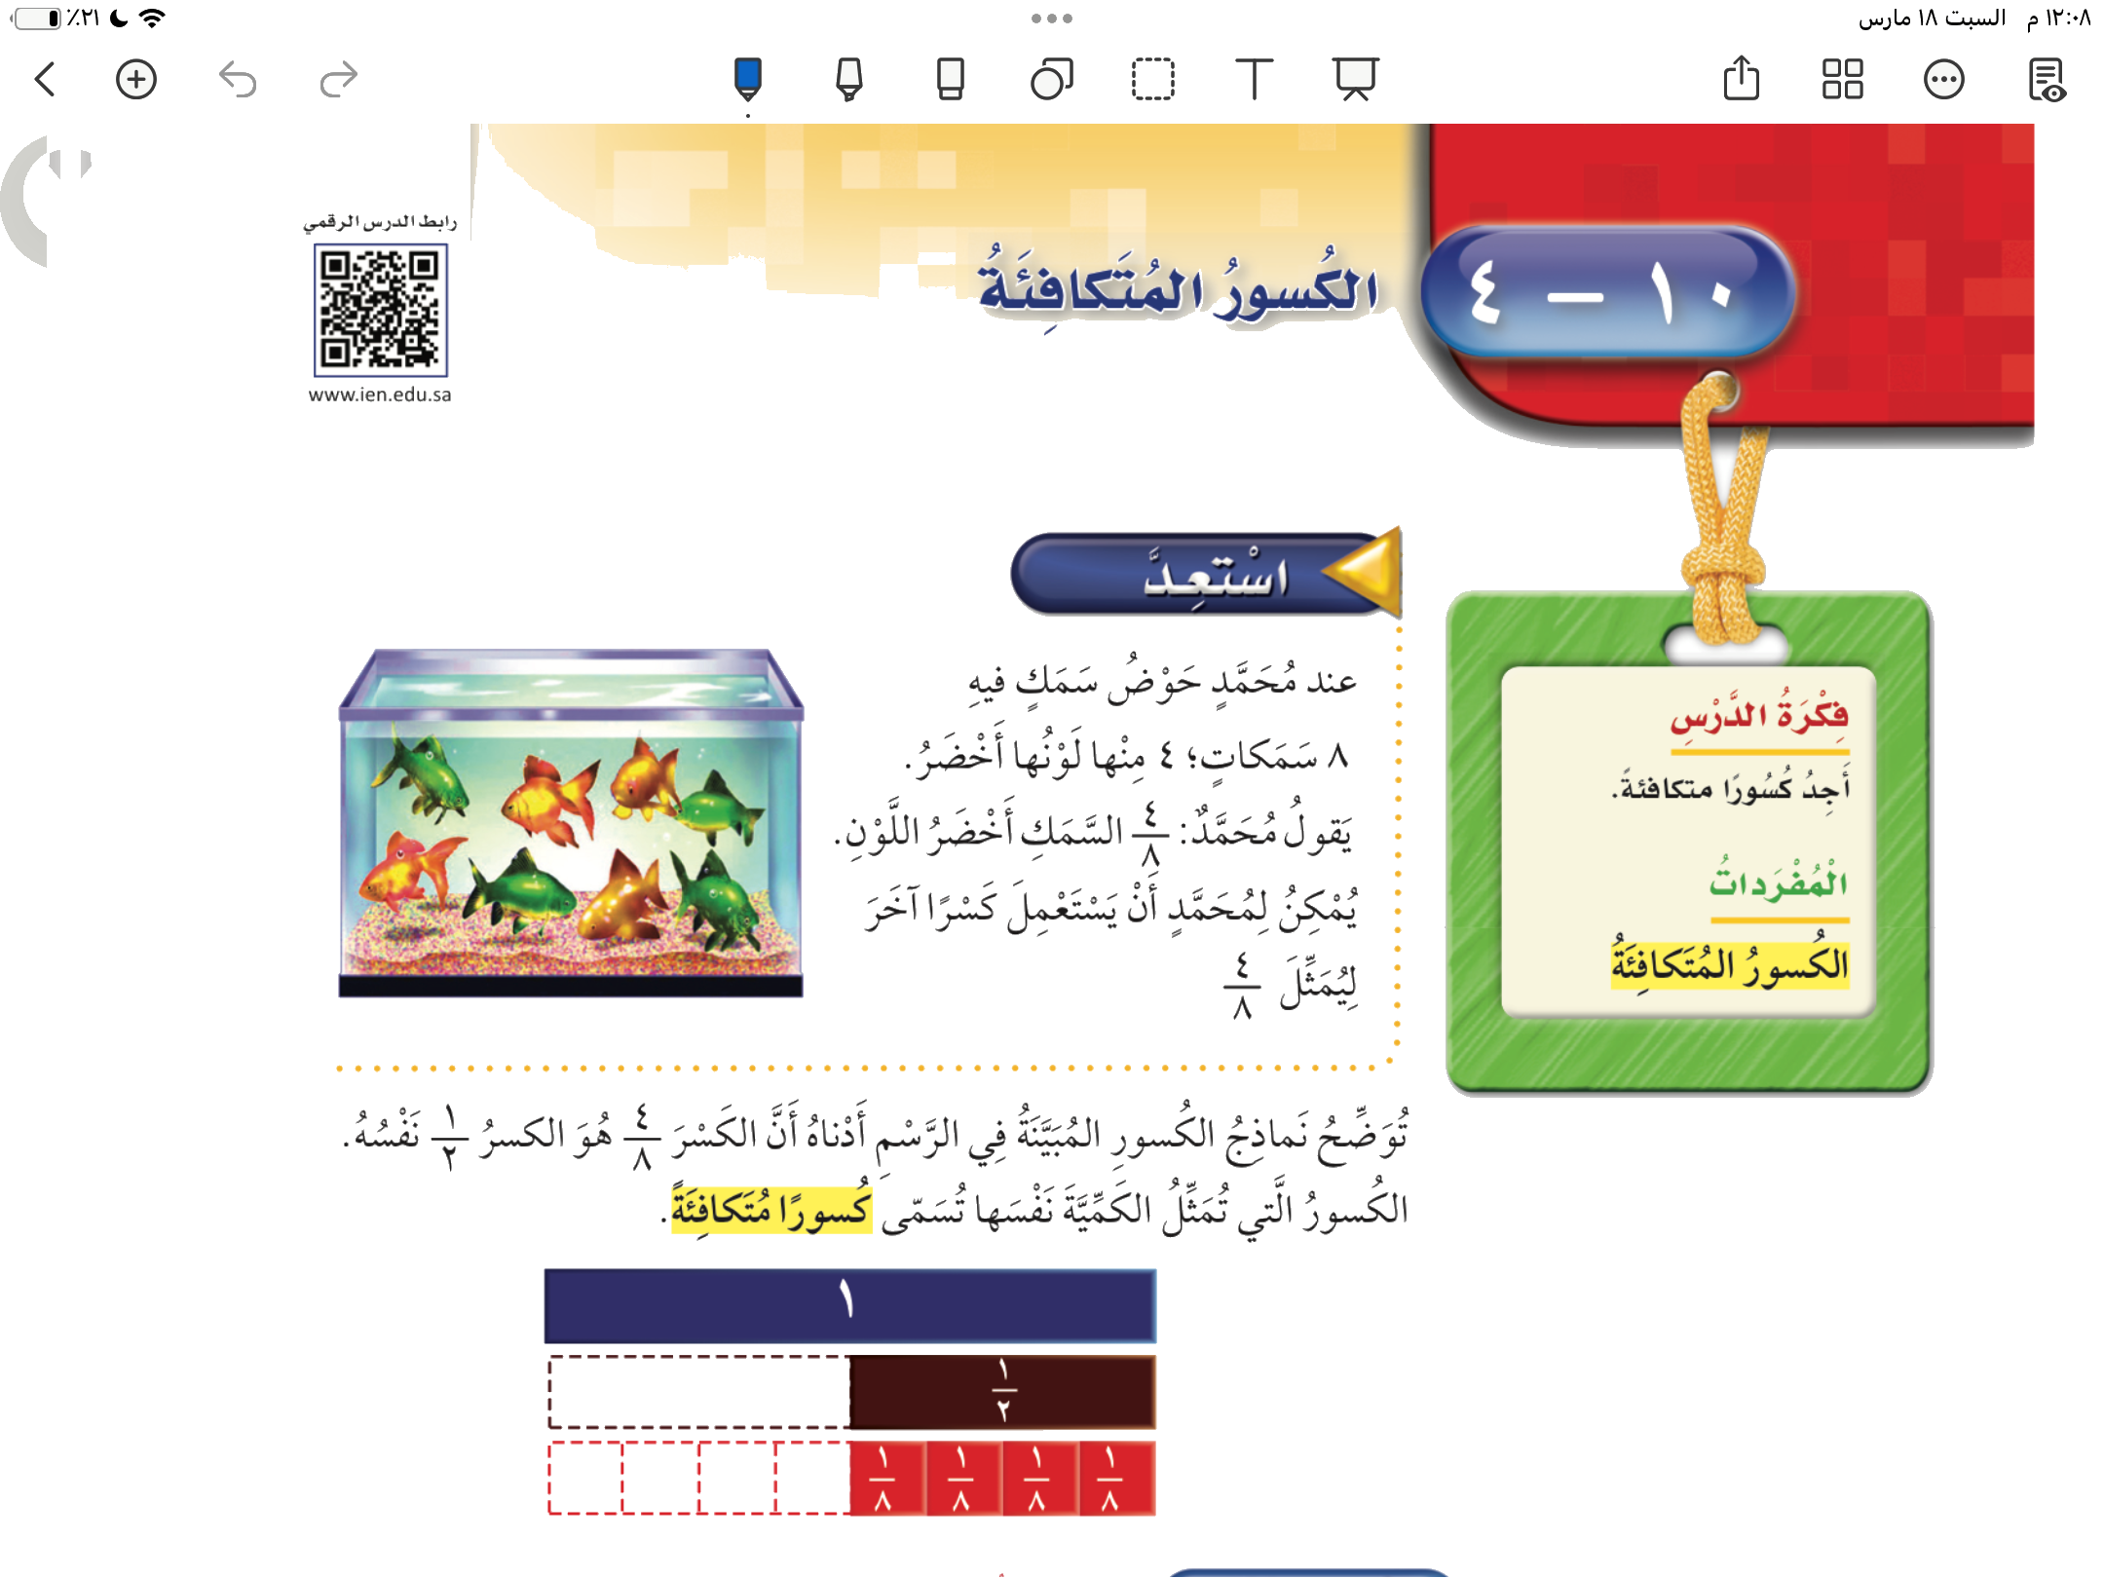

Slide 4


Slide 5
الكسور المتكافئة
صفحة ٦٦

Slide 6
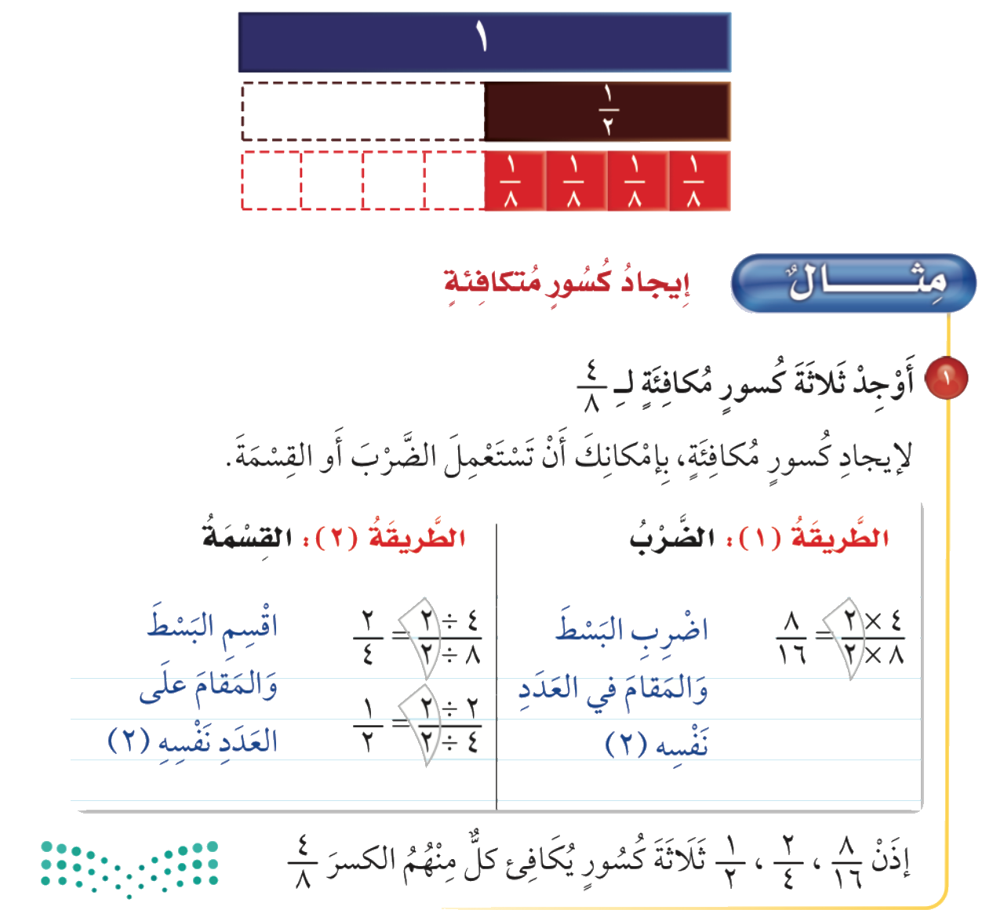
صفحة ٦٦

Slide 7
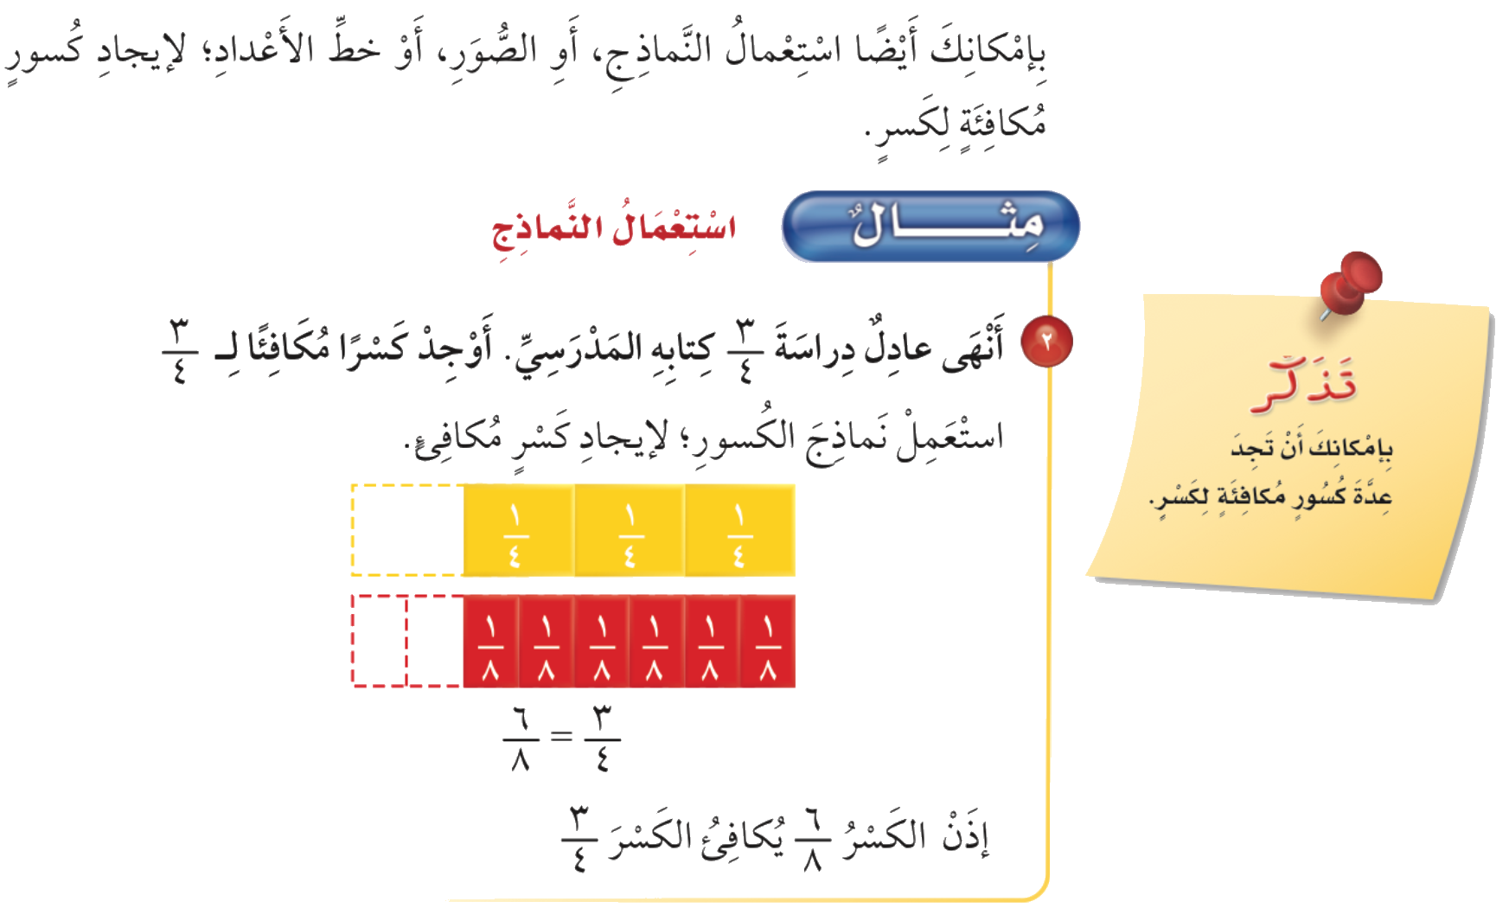
صفحة ٦٧

Slide 8
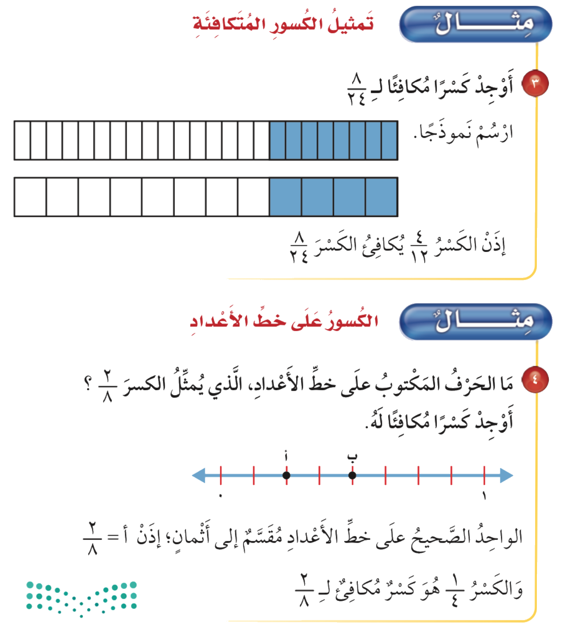
صفحة ٦٧

Slide 9
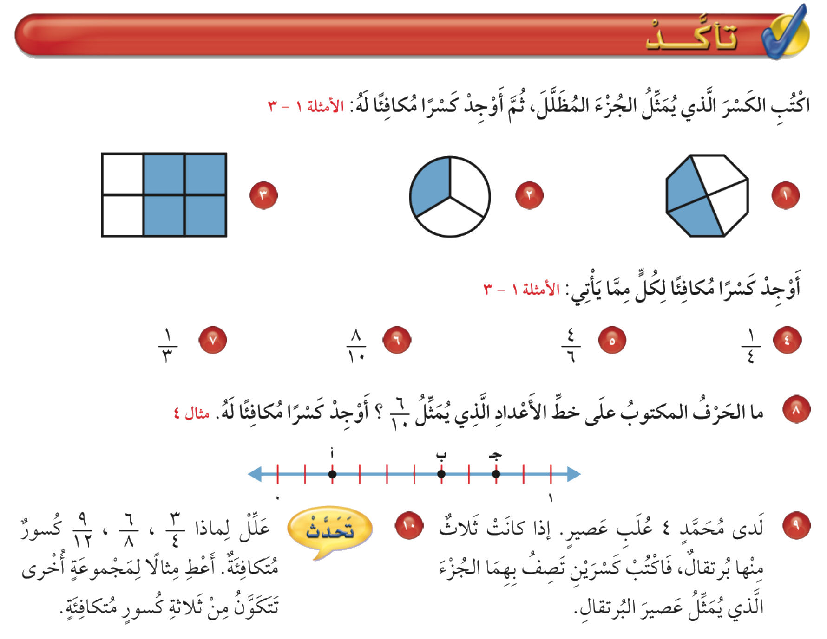
صفحة ٦٨

Slide 10
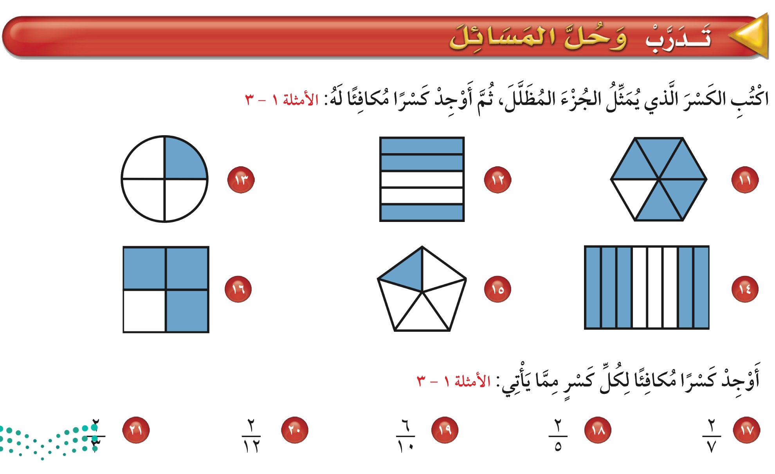
صفحة ٦٨

Slide 11
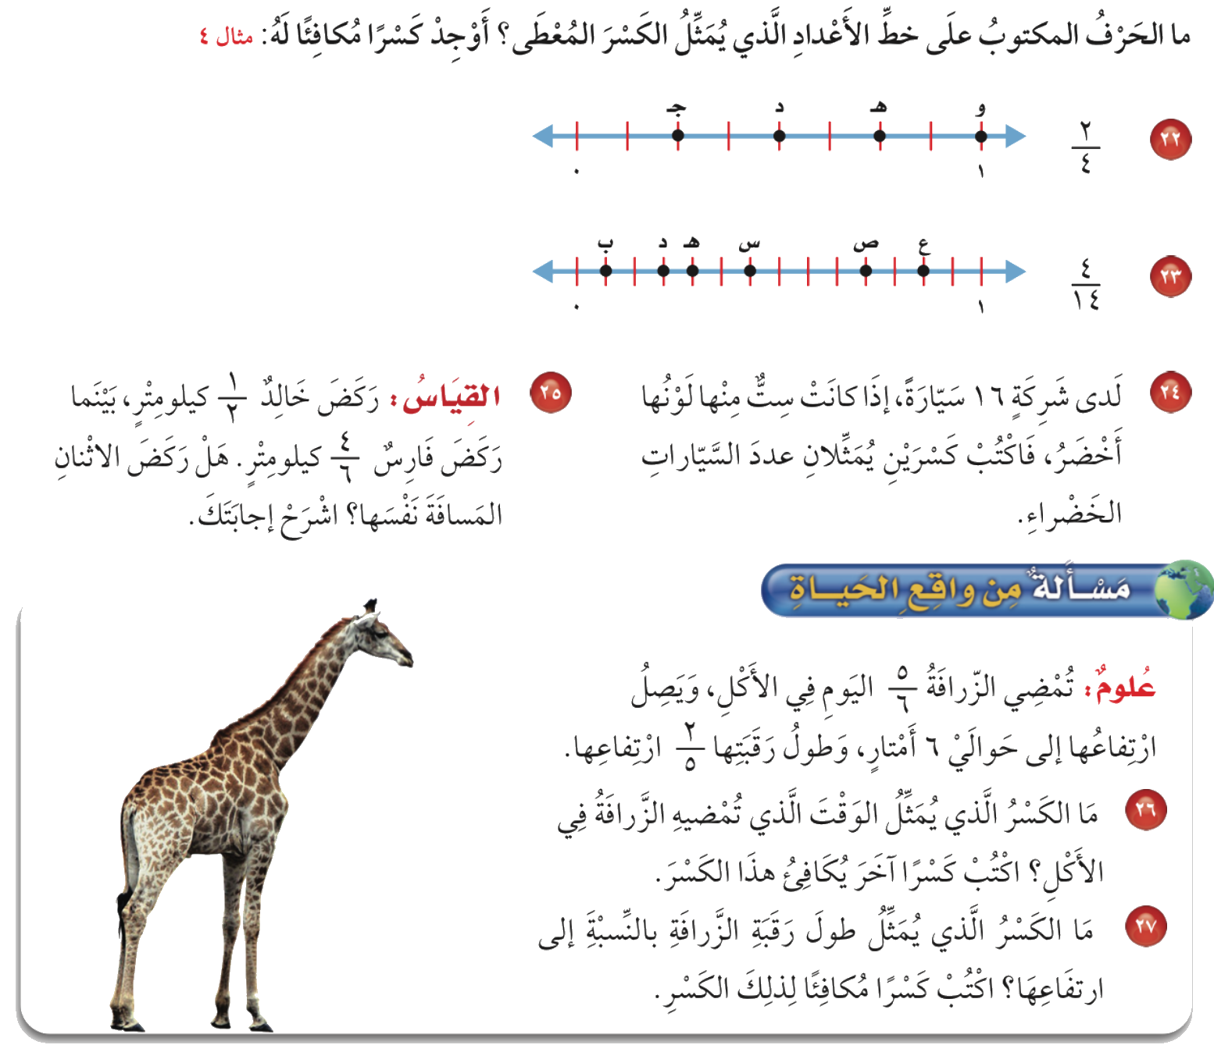
صفحة ٦٩

Slide 12
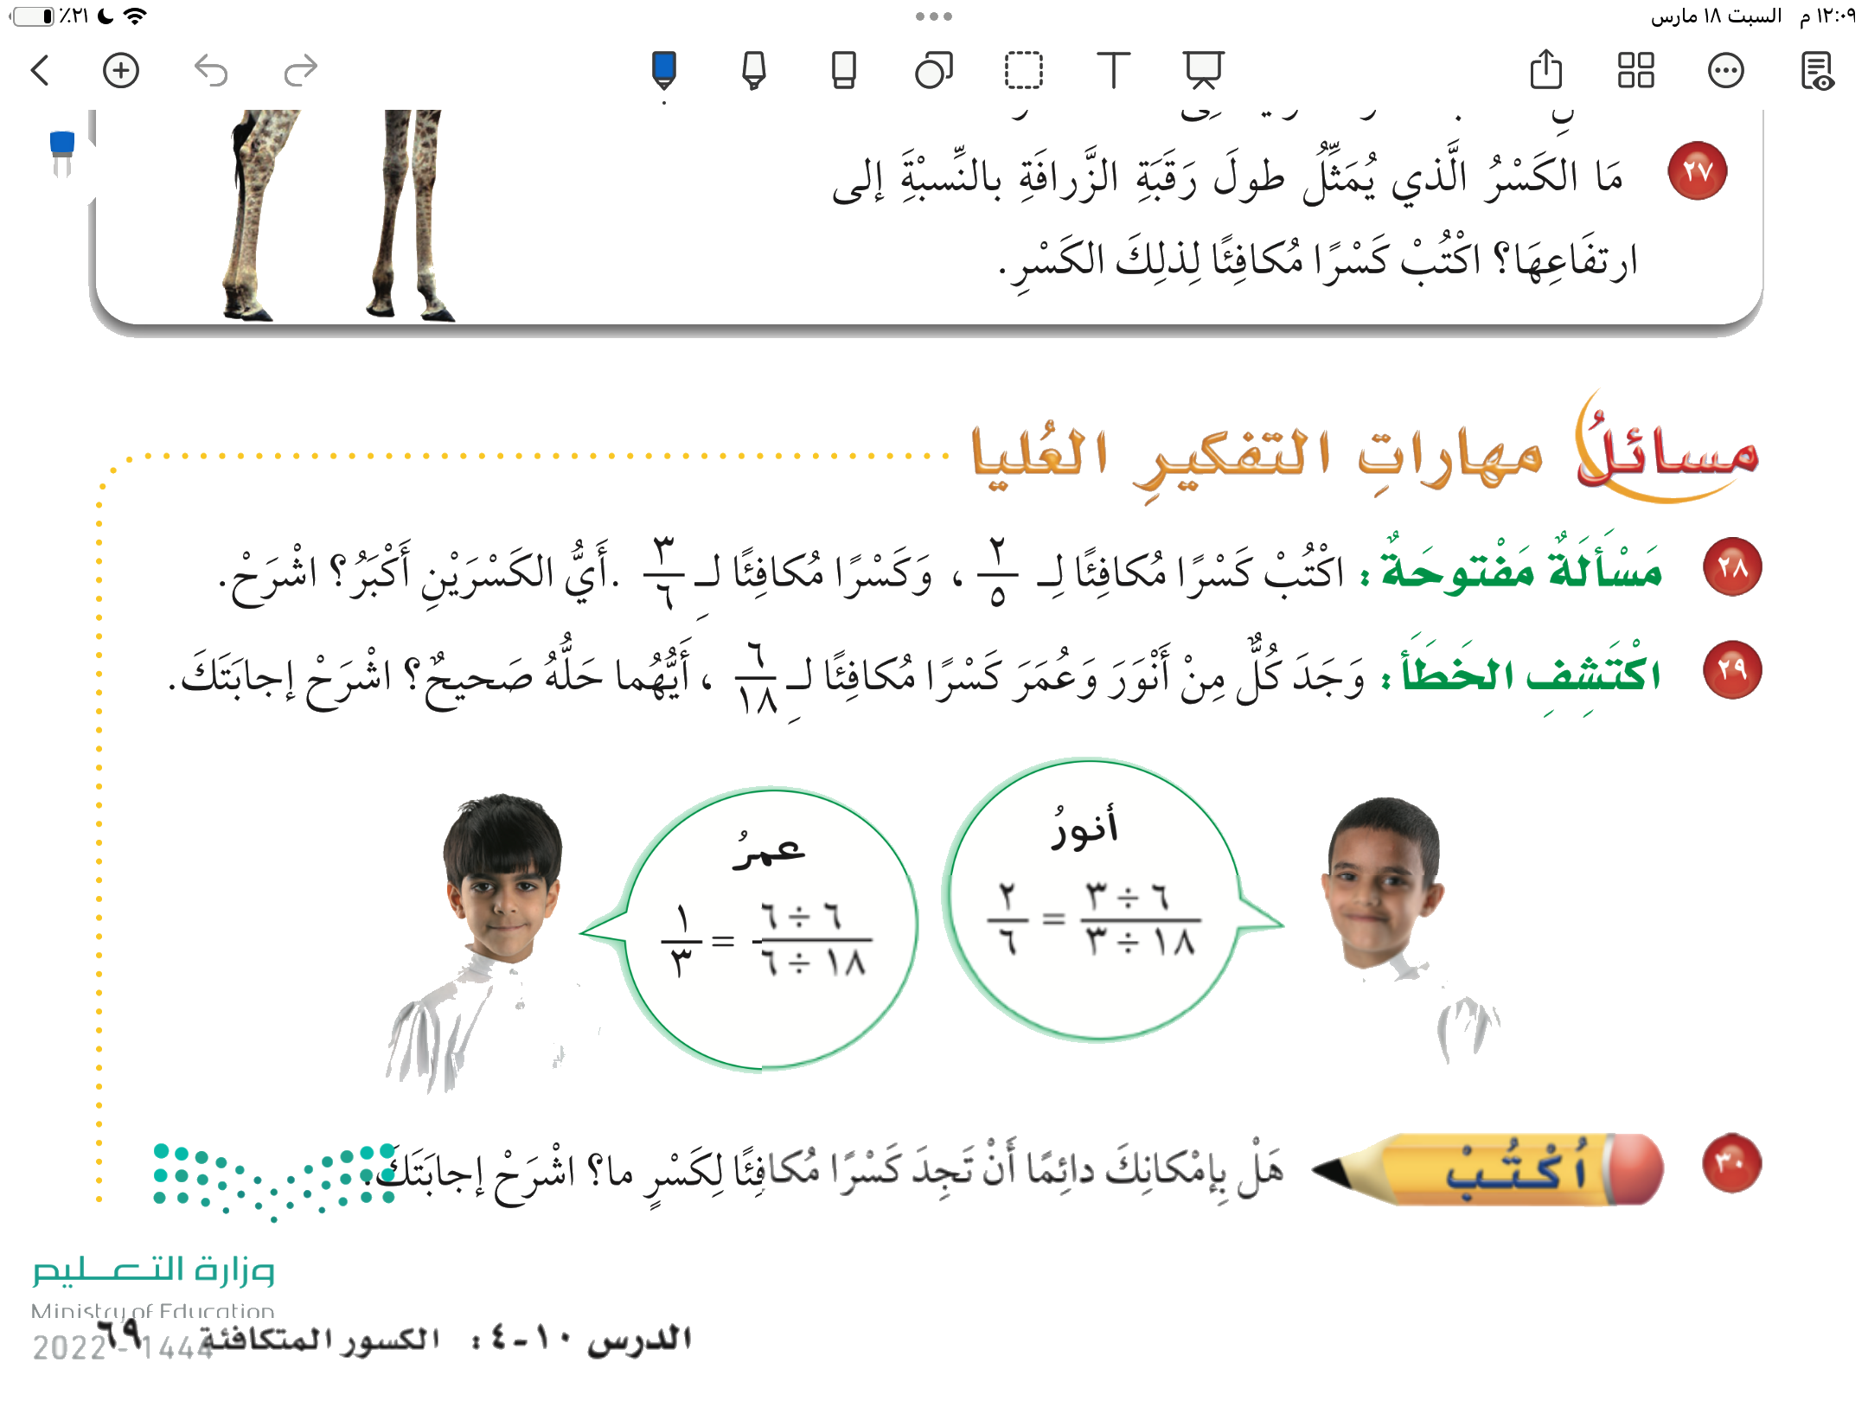
صفحة ٦٩

